Slide 1
Россия при Павле I
«Я желаю лучше быть ненавидимым за правое дело,
Чем любимым за дело неправое»
ПавелI, император России

Slide 2
Михайловский замок
Что это за здание?

Slide 3
Павел I
О ком идет речь?

Slide 4
Дворцовый переворот 11 марта 1801 г., убийство Павла I

Slide 5
Дата жизни 1754-1801 гг. Дата правления 1796-1801 гг.
Христинек, Карл Людвиг. Портрет цесаревича Павла
Цесаревич Павел
Петрович 1777 г.

Slide 6
Великая княгиня Екатерина Алексеевна с супругом Петром Федоровичем ( родители Павла I)

Slide 7
Императрица Елизавета Петровна

Slide 8
Воспитатель Павла I– Никита Иванович Панин
По отзывам современников, маленький Павел был умным и отзывчивым ребёнком, быстро научился писать и читать, проявляя особые успехи в математике.
В 1760 году, когда Павлу не было и шести лет, Елизавета Петровна назначает воспитателем будущего наследника престола Никиту Ивановича Панина. Он был сторонником просвещения. Под воздействием этих идей формировалось мировоззрение юного Павла.

Slide 9
Мария Федоровна –супруга Павла

Slide 10
Гатчинский дворец Павла I

Slide 11
Император Павел I
«Блаженство всех и каждого!» главный принцип, провозглашённый императором.
«В стране нет вторых, только первый – и все остальные»
«…каждый подданный имеет значение, поскольку я с ним говорю и до тех пор, пока я с ним говорю. Я – ваш закон!»

Slide 12
Составление кластера стр. 206-208
« Внутренняя политика Павла I»
Изменение Ограничение Крестьянский
структуры прав и привилегий вопрос
управления.

Slide 13
Изменение управления
Изменение порядка престолонаследия-права на престол принадлежат представителям царствующей династии мужского пола по нисходящей линии.
Замена чиновников в высших государственных органах власти.

Slide 14
Ограничение дворянских прав и привилегий ( «Разжалованная грамота дворянству»)
Явиться в полки дворянским детям, записанных в них с младенчества (вместо свободы от обязательной службы)
Запрещен свободный переход из армейской службы в гражданскую без специального разрешения Сената
Упразднены губернские дворянские собрания, число выбираемых сократилось в 5 раз.
Возобновились телесные наказания для дворян
Освобождение многих заключенных (Н.И.Новиков, А.Н.Радищев)
Опала и гонения на многих дворян

Slide 15
Крестьянский вопрос
Отменен запрет крестьянам жаловаться на хозяев
Каждый государственный крестьянин получал надел 15 десятин
Особое сословное самоуправление для государственных крестьян
Хлебная подать заменена денежным сбором
Сняты недоимки (7 млн. рублей)
5 апреля 1797 года - указ о трехдневной барщине
Запрет о продаже дворовых людей без земли
Крестьян привели к присяге
За жестокое обращение с крестьянами губернаторы должны были препровождать помещиков в монастырь
Снижение цен на продовольствие
За 4 года Павел передал 600тысяч крестьян помещикам, Екатерина II-800тысяч крестьян за 34 года

Slide 16
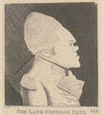
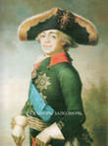
Точки зрения
Первая
точка зрения–
негативная.
Деятельность Павла называется капризами, которая привела все отрасли государственного управления в неописуемый беспорядок
Вторая точка
зрения –
позитивная,
оценивающая Павла, как царя-реформатора, имевшего чёткую программу действий, целью которой была борьба с надвигавшейся революцией

Slide 17
Внешняя политика Павла I
«отныне Россия будет жить в мире и спокойствии, что теперь нет ни малейшей нужды помышлять о распространении своих границ, поелику и без того довольно уже и предовольно обширна...»
Из манифеста Павла I при вступлении на престол

Slide 18
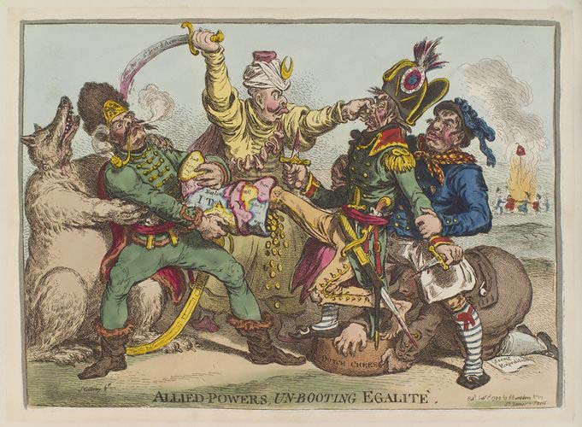
Вторая антифранцузская коалиция
Россия
Австрия
Османская империя
Англия
Неаполитанское королевство.
Символическое
Изображение второй
Антифранцузской коалиции

Slide 19
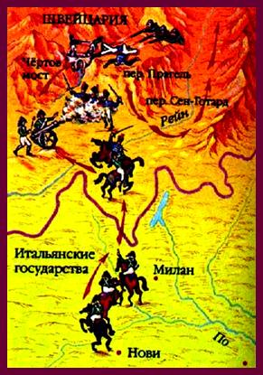
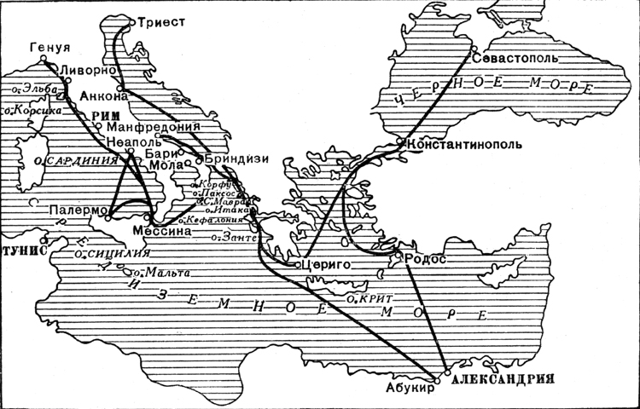
Военные действия
А.В.Суворов- Северная Италия
А.М.Римский-Корсаков- Швейцария
Ф.Ф.Ушаков - Средиземное море

Slide 20
Летом 1798 года русско-турецкий флот овладел Ионическими островами

Slide 21
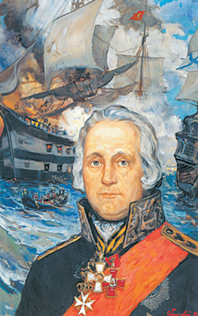
Осенью 1798 года Ф.Ф Ушаков осадил остов Корфу Ф.Ф Ушаков

Slide 22
А.В.Суворов

Slide 23
Сражение на реке Адда

Slide 24
Сражение на реке Треббия

Slide 25
Сражение у местечка Нови

Slide 26
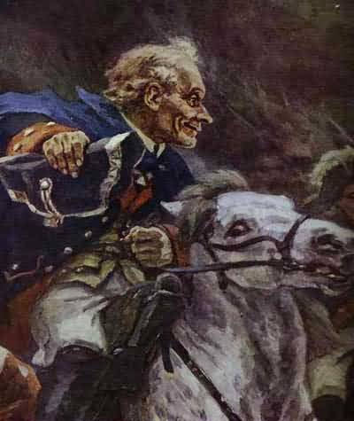
Переход Суворова через Альпы

Slide 27
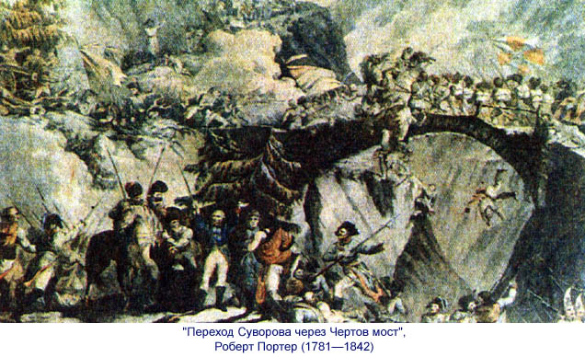
Чертов мост

Slide 28
Памятник Суворову в Швейцарии

Slide 29
Генералиссимус Суворов
Надгробная плита на могиле Суворова

Slide 30
Павел- магистр Мальтийского ордена
Приоратский замок в Гатчине

Slide 31
Изменение внешней политики
Сближение России и республиканской Франции
Разрыв отношений с Англией
Подготовка русской армии к походу в Индию

Slide 32
Заговор и дворцовый переворот 11 марта 1801 года в Михайловском замке

Slide 34
Синквейн
1 строка – заголовок, в который выносится ключевое слово, понятие, тема синквейна, выраженное в форме существительного. 2 строка – два прилагательных. 3 строка – три глагола. 4 строка – фраза, несущая определенный смысл. 5 строка – резюме, вывод, одно слово, существительное.

Slide 35
Домашнее задание
1 уровень: параграф 29,вопросы.
2 уровень: Заполнить таблицу « Внутренняя политика Екатерины II и Павла I» по параграфам24,29
3 уровень: эссе на тему « Роль Павла Iв российской истории»

